Slide 1
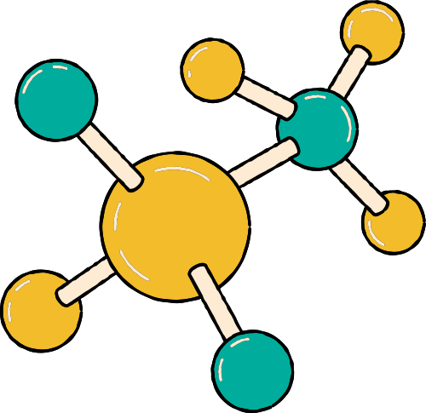
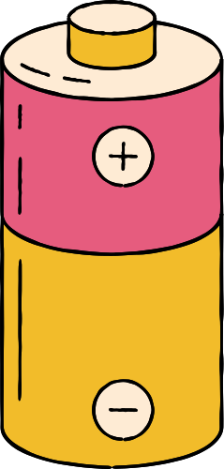




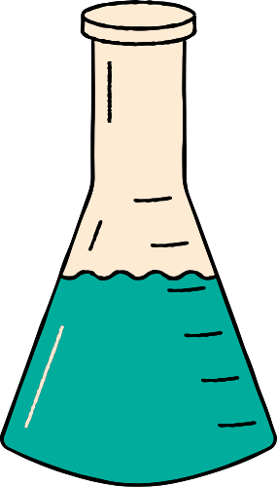









ЯК НАУКА
ЗМІНЮЄ СВІТ
5 КЛАС
ЛИТВИН-МАТІЙЧУК

Slide 2
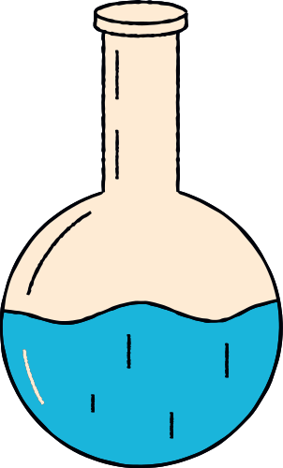

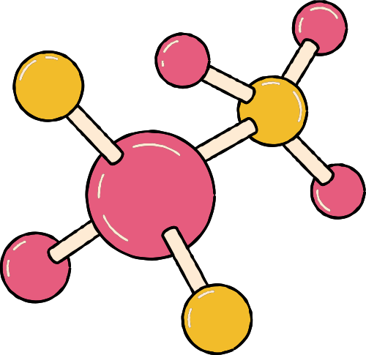



Правила роботи на уроці
1.Мати гарний настрій.
2.Бути чемним та поважати один одного.
3.Вміти вислухати відповідь свого однокласника.
4.Працювати уважно.
5.Допомагати один одному.
6.Дарувати позитивний настрій.

Slide 3
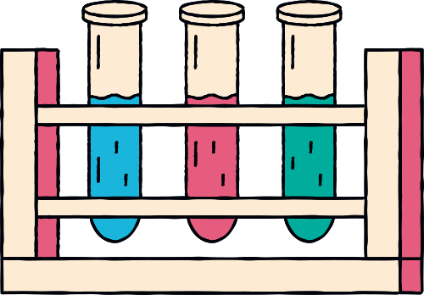



ПЛАН УРОКУ
  Що таке наука
  Які науки вивчають природу
  Хто такі науковці та науковиці
  Що таке техніка
  Як наука змінює світ
Очікувані результати
  розуміють визначення слова «наука», «техніка», «відкриття»
  наводять приклади винаходів людини,
  пояснює, як наука впливає на світ, та на життя людини

Slide 4

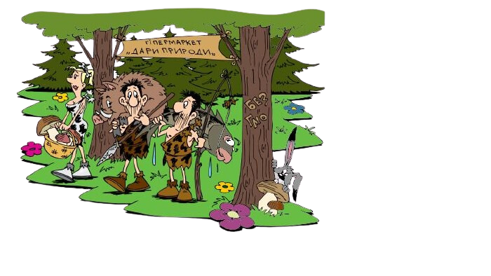
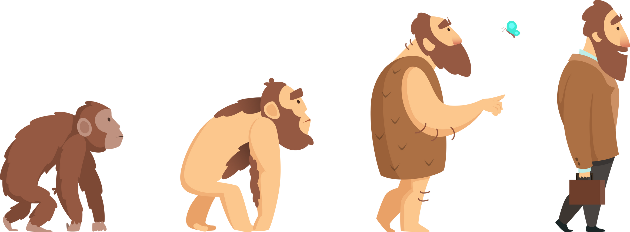
ЗБІР ІДЕЙ
Що спонукало до пізнання і дослідження світу та природи?

Slide 5
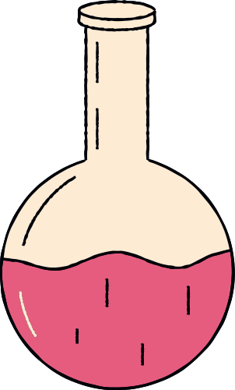

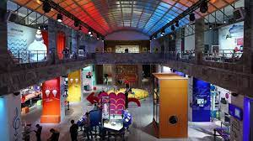
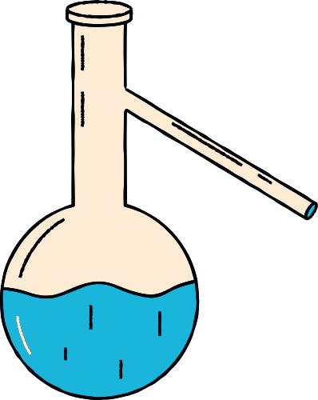
НАУКА
– це достовірні та впорядковані знання
– це також сфера діяльності людини, спрямована на отримання нових знань
музей науки в київі

Slide 6

ПРИРОДНИЧІ НАУКИ
галузі науки, що вивчають явища навколишнього світу в живій та неживій природі. До природничих наук не належать дослідження людського суспільства, мов і мистецтв, які заведено об'єднувати під назвою гуманітарні науки. Також не належать до природничих наук точні науки: математика й інформатика, хоча методи й результати цих областей досліджень широко використовуються природознавством.

Slide 7
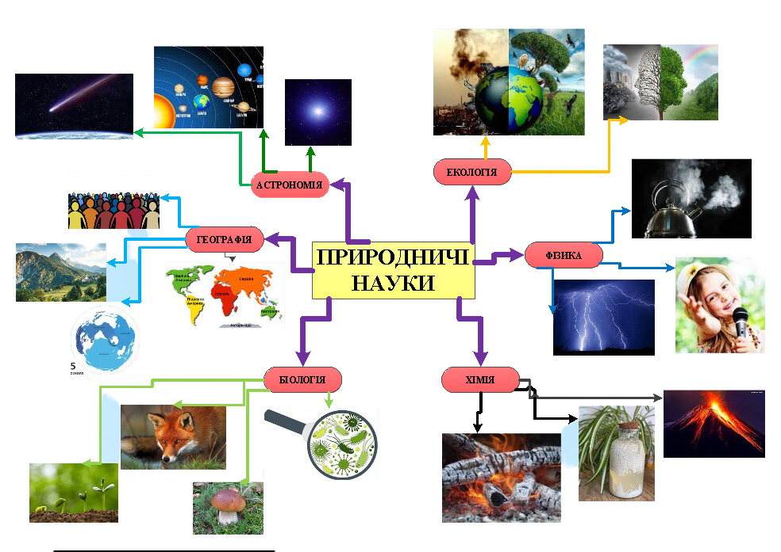

Slide 8
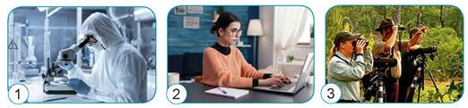
ХТО ТАКІ НАУКОВЦІ ТА НАУКОВИЦІ
  збирають та аналізують наукові факти,
  пов’язують їх у системні знання про природу та людину
  спостерігають
  вивчають явища
  встановлюють взаємозв’язки між ними.
Учені працюють і в лабораторіях, і за робочим столом, і в польових умовах

Slide 9
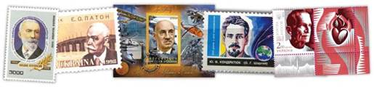
ВІДКРИТТЯ
це невідомі раніше наукові факти або явища, дуже важливі для розуміння світу
Іван Пулюй - відкриття „Х”-променів, отримав перші високоякісні світлини з їх застосуванням
Євген Патон - засновник вітчизняного мостобудування
Ігор Сікорський - авіаконструктор, творець гелікоптерів
Юрій Кондратюк - один із піонерів ракетної техніки й теорії космічних польотів
Микола Амосов - створив і вперше в світі упровадив в практику антитромботичні протези серцевих клапанів

Slide 10
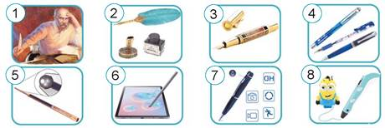
ТЕХНІКА
сукупність засобів, створених людством для обслуговування своїх потреб
Еволюція ручки: 1 - гусяче перо; 2 - сталеве перо; 3 - авторучка; 4 - кулькова та гелева ручка «пиши і витирай»; 5 - ручка для космонавтів; 6 - стилус для планшета; 7 - ручка для шпигунів; 8 - 3D-ручка

Slide 11

ЯК НАУКА ЗМІНЮЄ СВІТ
Люди освоїли Землю та її надра, підкорили океан і космос; створили літальні апарати і швидкісний наземний транспорт, навчилися боротися з епідеміями багатьох хвороб. З появою інтернету ми маємо доступ майже до всіх знань світу.
Чи можуть наукові винаходи та відкритя мати негативні наслідки?

Slide 12

ПОПРАЦЮЄМО РАЗОМ
Використовуючи інформацію з інтернет-джерел, запишіть та презентуйте по 2-3 відомі вам наукові факти про:
1) тварин;
2) рослини;
3) організм людини;
4) воду;
5) повітря;
6) ґрунт.

Slide 13
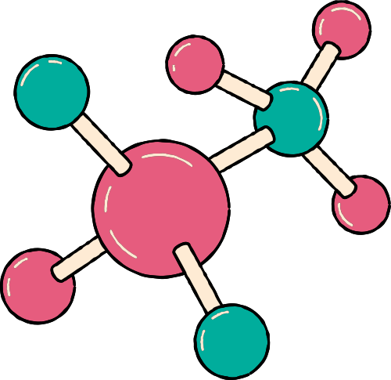
КОРОТКО ПРО ГОЛОВНЕ
• Наука - це впорядковані знання і водночас - сфера діяльності людини.
• Наукові факти - це неодноразово підтверджені результати спостережень і досліджень.
• Природничі науки (фізика, хімія, біологія, астрономія та географія) вивчають світ живої та неживої природи.
• Наука і техніка тісно взаємопов’язані: наукові відкриття є підґрунтям для технічних винаходів, а ті служать науці.

Slide 14





«ЗАКІНЧИ РЕЧЕННЯ»
мені було цікаво…
сьогодні я дізнався…
я зрозумів, що…
мене здивувало…

Slide 15


САМООЦІНЮВАННЯ
  розумію визначення слова «наука», «техніка», «відкриття»
  можу навести приклади винаходів людини
  можу пояснити, як наука впливає на світ, та на життя людини

Slide 16
ДОМАШНЄ ЗАВДАННЯ
  Опрацювати матеріал уроку
  Досліди походження запозичених термінів: астрономія, фізика, хімія, біологія, географія.

